Slide 1
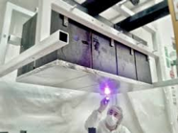
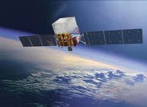
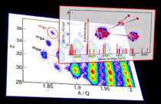
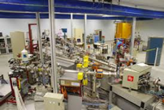
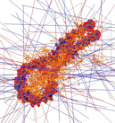



Centre d’Etudes Nucléaires
de
Bordeaux-Gradignan
F. Piquemal
(CNRS/IN2P3)

Slide 2
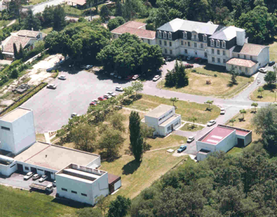
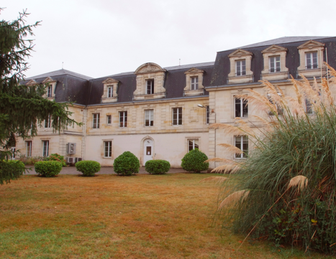
Présentation
  CENBG: 113 personnes
  26 chercheurs CNRS
  20 Enseignants-chercheurs
  36 ITA CNRS
  5 BIATSS Université
  12 doctorants
  5 post-docs
Laboratoire de physique nucléaire et physique des particules avec
des composantes interdisciplinaires utilisant les techniques nucléaires

Slide 3
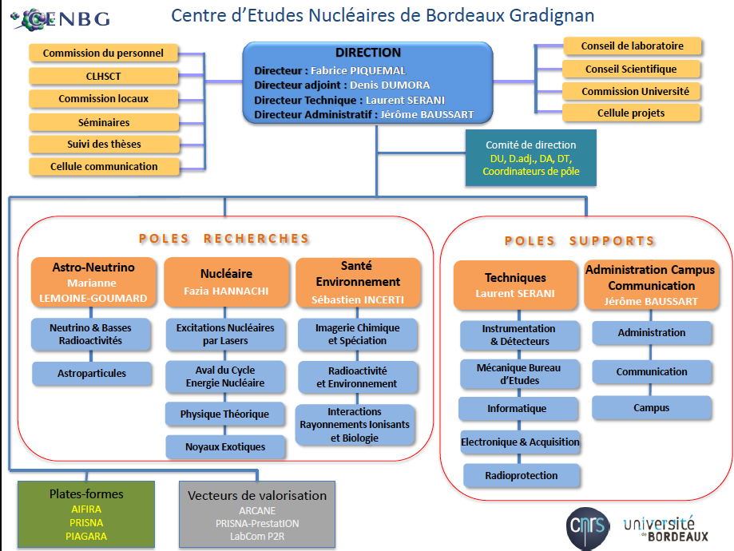

Slide 4
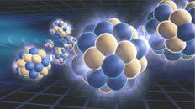
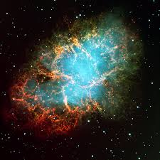
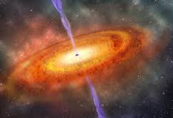
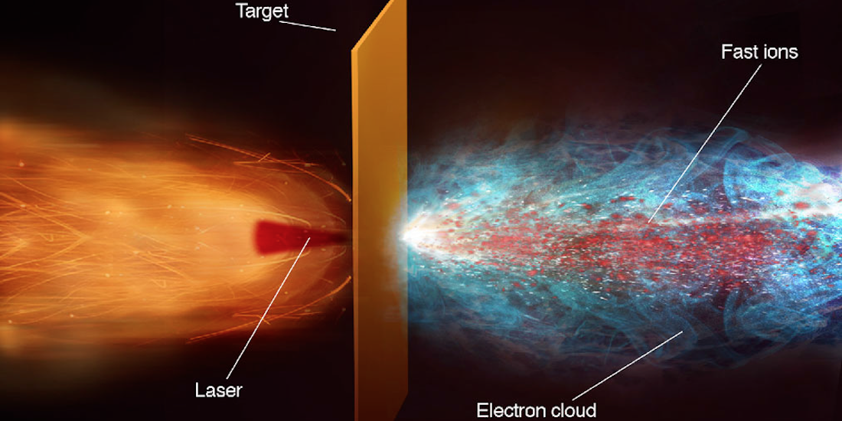
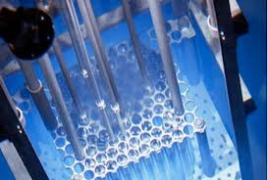
Les activités scientifiques
Propriétés du neutrino
Création de la matière
Noyaux exotiques
Structure nucléaire
Synthèse des éléments
3 minutes
1 seconde
Astronomie gamma
Accélération des rayonnements
cosmiques
Excitation nucléaire
par laser
Aval du cycle électronucléaire

Slide 5
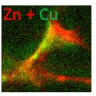
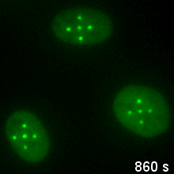
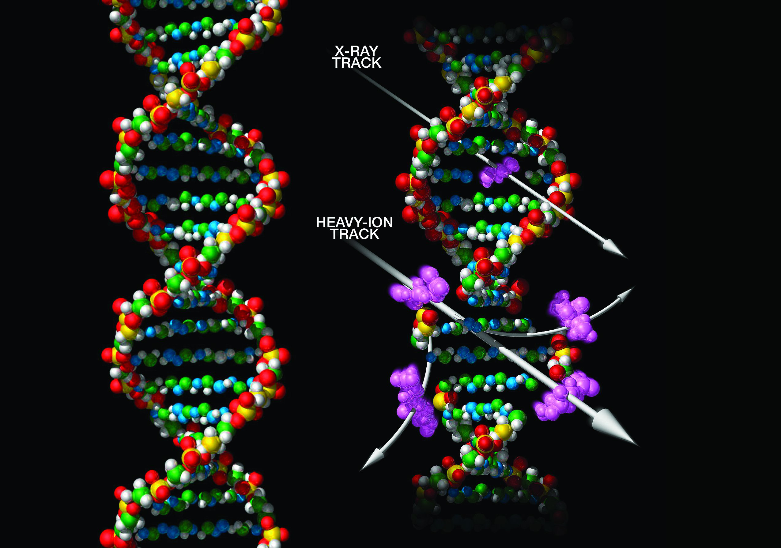
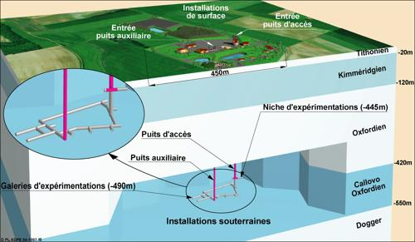
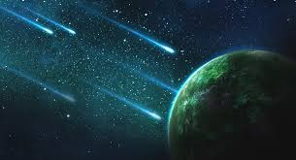
Les activités scientifiques
Micro irradiation et cancer
Micro-analyse chimique et
nanoparticules
Simulations GEANT4-DNA
Mécanismes de toxicité
3 minutes
1 seconde
Cosmochimie, Datation & Géochimie Environnementale
interactions radioéléments-microorganismes dans des sites liés au nucléaire

Slide 6

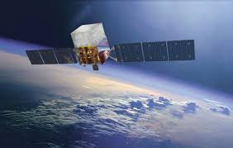
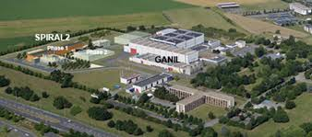
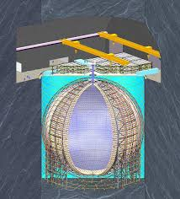
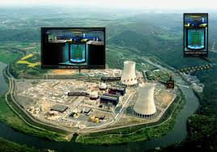
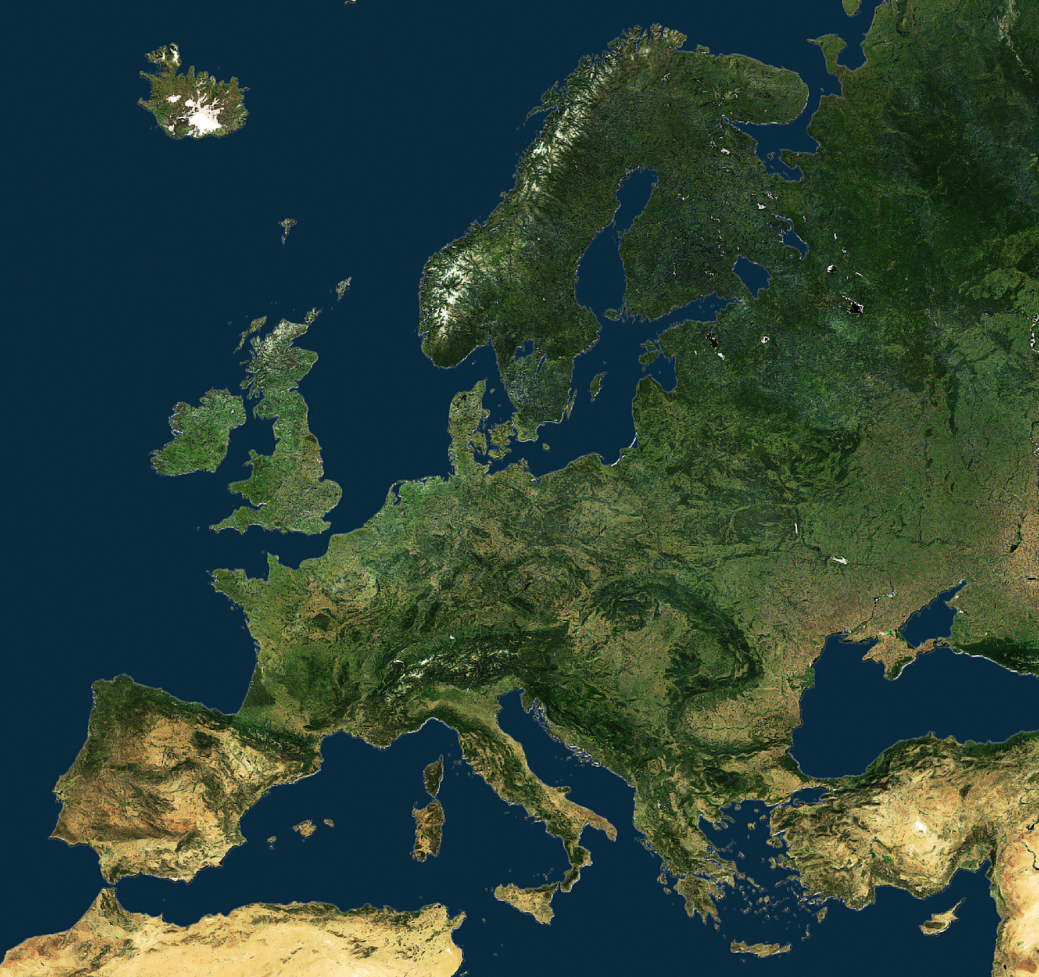
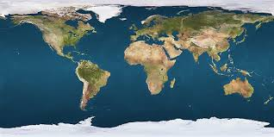
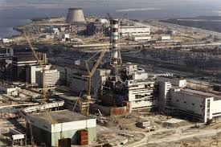
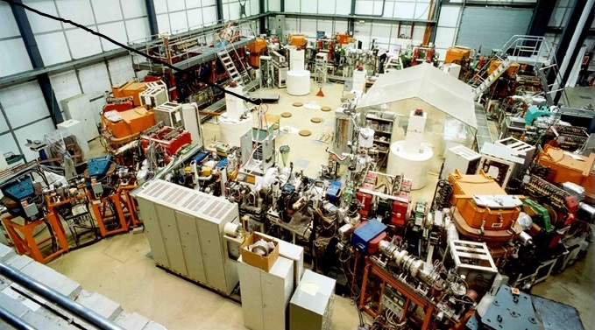
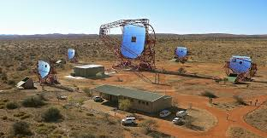
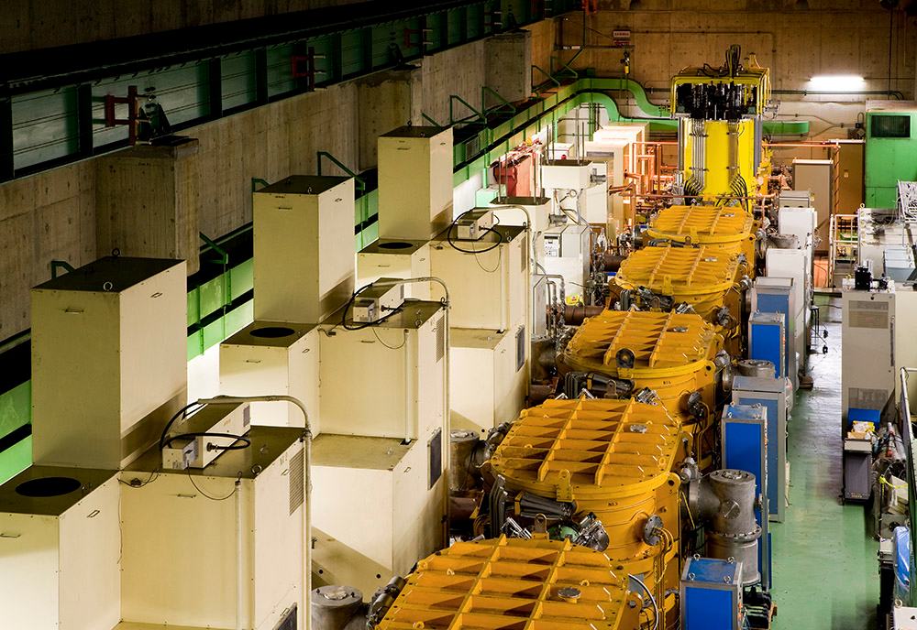
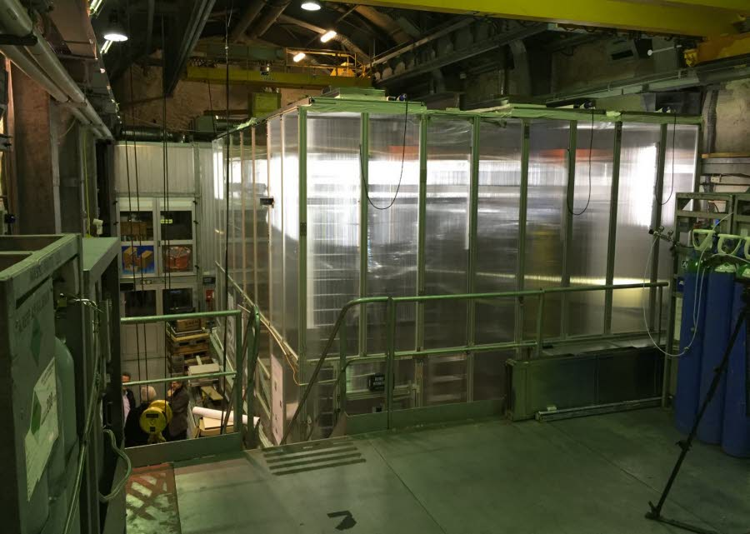
Quelques lieux d’expériences)
GANIL
Satellite Fermi
JUNO ( Chine)
Chooz
Tchernobyl (Ukraine)
CERN Isolde
HESS (Namibie)
RIKEN (Japon)
Laboratoire souterrain de Modane

Slide 7
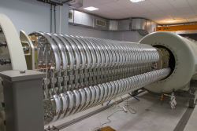
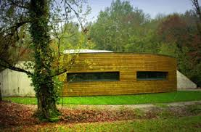
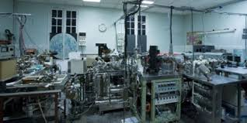
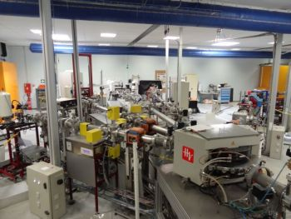
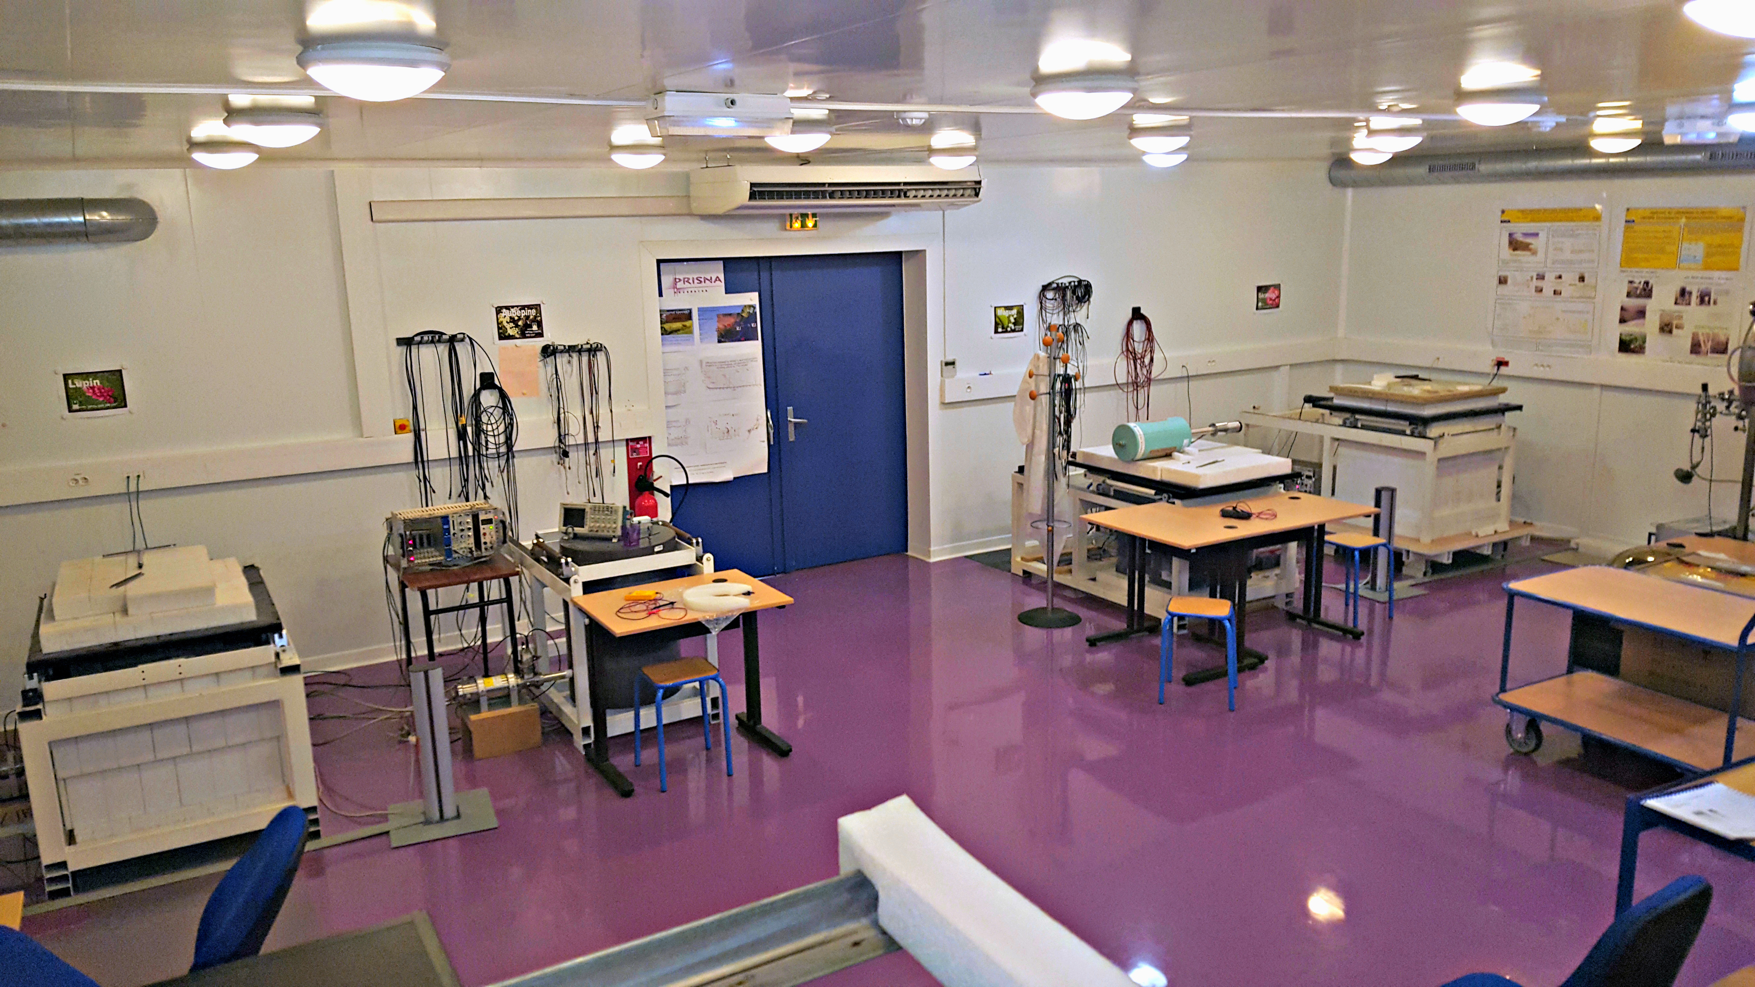
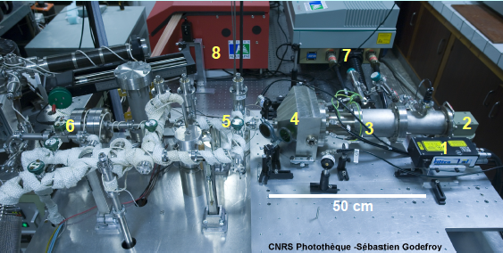
Plates-formes
AIFIRA
PRISNA
PIAGARA
Accélérateur H⁺,D⁺,He⁺
Physique nucléaire
Neutrons
Biologie
Chimie
Matériaux
Valorisation
Mesures de très faible
Radioactivité
Sélection matériaux
Emanation radon
Environnement
Datation (vins de Bordeaux)
Applications
Valorisation
Mesures de gaz rares
Géochimie
Datation
Environnement

